Slide 1
Les synthèses
Sources : Guide pédagogique et didactique d’accompagnement du programme de technologie (page 15)
http://technologie.ac-orleans-tours.fr/pedagogie/synthese/
Réalisé par philippe.gesset@ac-orleans-tours.fr

Slide 2
Les temps de synthèses dans une séquence
À la fin de chaque séance, un bilan est nécessaire pour répondre à la question directrice de la séance et amorcer une structuration de ce qui a été appris.
Une séquence
S1
S2
S3
S4
Synthèse Active
Synthèse de
formalisation de savoirs
Synthèse de fin
de séquence
Les synthèses sont construites en interaction avec la classe
- Dans quelle situation de la vie courante, je peux utiliser ce que j’ai appris ?
et /ou
- Dans quelle(s) autre(s) situation(s) je peux rencontrer ce que j’ai appris ?
Elles doivent répondre aux questions :
- Qu’a t-on fait lors de cette séance ?
- Qu’a t-on fait lors de cette séance ?
- Qu’a t-on appris / découvert ?
- Comment l’illustrer ?
Notes:
Il est essentiel de regrouper les élèves à la fin de chaque cours pour faire le point sur le travail réalisé et de ponctuer chaque séance par une synthèse de quelques lignes, construite avec la classe, afin que les élèves identifient les savoirs sur lesquels ils ont travaillé.
Cette synthèse peut porter sur : - Le travail fait ce jour : c'est alors une synthèse active - elle est essentiellement une production des élèves. - Le travail fait ce jour et l’identification de ce que l'on a appris (en lien avec les connaissances disciplinaires) : c'est ce que nous appelons les « synthèses de formalisation de savoirs *» - elle sont réalisées en collaboration entre le professeur et les élèves, l’enseignant formalise les connaissances que les élèves identifient dans l'activité réalisée. - Les connaissances formalisées à la fin d'une séances mais plus généralement à la fin d'une séquence : c'est la synthèse passive - elle est proposée par l'enseignant et commentée en classe pour que les élèves fassent le lien entre le travail réalisé dans la séquence et la synthèse passive décontextualisée.
*Pourquoi formalisation de savoirs ?
Formaliser : formuler avec précision selon les règles en vigueur dans un domaine scientifique.

Slide 3
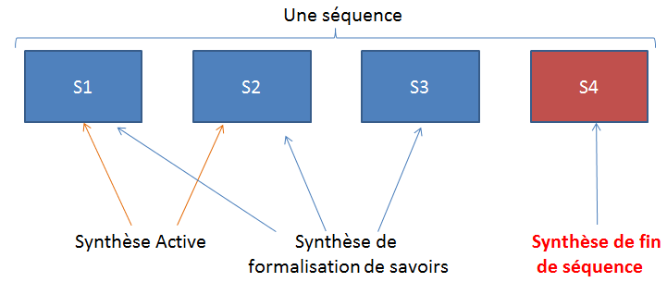
La synthèse de fin de séquence
Elle se déroule en 4 phases :
À la fin de la séquence, un moment de structuration des connaissances est indispensable, c’est l’étape cruciale de toute méthode inductive.
La restitution
La formalisation
Le réinvestissement
La généralisation

Slide 4
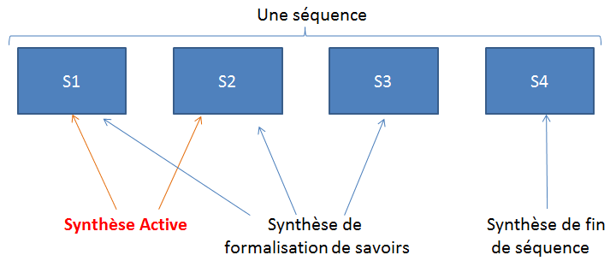
La synthèse de fin de séquence
Le professeur conduit des échanges avec tous les élèves pour rappeler les diverses conclusions de chaque séance. Il fait se remémorer aux élèves les souvenirs de ce qui a été
fait au cours de la séquence (observations, expériences, recherches…).
Elle se déroule en 4 phases :
La restitution
La formalisation
Cette phase peut être constituée des éléments des synthèses actives.
Le réinvestissement
La généralisation

Slide 5
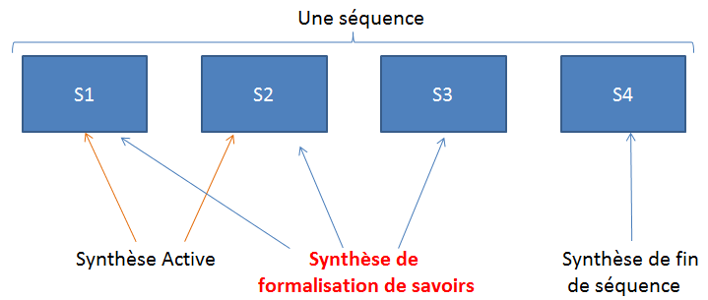
La synthèse de fin de séquence
Elle consiste à relier de façon cohérente les indices collectés lors de chaque séance. Les connaissances, les notions nouvelles et les mots clefs sont repérés. [...]
Cette phase aboutit à la rédaction de quelques phrases dans le classeur de l’élève, illustrées par des schémas et/ou des représentations illustratives.
Elle se déroule en 4 phases :
La formalisation
La restitution
Cette phase peut être constituée des éléments des synthèses de formalisation de savoirs.
Le réinvestissement
La généralisation

Slide 6
La synthèse de fin de séquence
[...]C’est la phase d’abstraction qui vise à construire une loi, une règle, un principe, une méthode… Il s’agit donc de donner un prolongement, une vision plus large (par exemple, en mettant en relation les activités scolaires avec le monde technologique contemporain).
Cette généralisation peut s’accompagner d’apports de connaissances complémentaires. [...]
Elle se déroule en 4 phases :
La restitution
La formalisation
C’est le temps privilégié de la synthèses passive.
Celle-ci est proposée par l’enseignant.
Le réinvestissement
La généralisation

Slide 7
La synthèse de fin de séquence
Elle se déroule en 4 phases :
Il stabilise et renforce ce qui vient d’être appris en procédant à un transfert sur, par exemple, d’autres systèmes.
Une activité complémentaire peut venir en illustration ou en approfondissement de ce qui vient d’être établi. Cette phase peut être reportée lors d’une séance suivante.
La restitution
La formalisation
La généralisation
Le réinvestissement

